Slide 1
CHÀO MỪNG CÁC EM
ĐẾN BUỔI HỌC NÀY!
Giáo viên soạn: Trình Tuấn Phương

Slide 2


BÀI 8: ĐỊNH DẠNG
VĂN BẢN

Slide 3

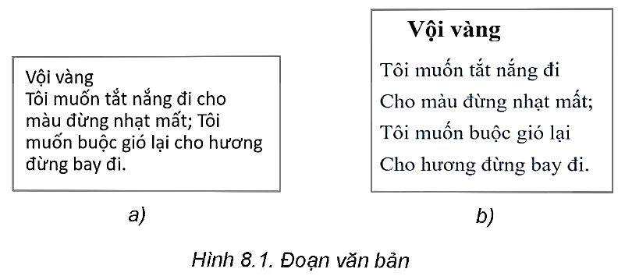

KHỞI ĐỘNG
Cho hai đoạn văn bản như Hình 8.1. Cách định dạng
đoạn văn bản nào đẹp hơn? Tại sao?
Hình 8.1. Đoạn văn bản

Slide 4
KHỞI ĐỘNG
Tiêu đề nổi bật hơn so với phần nội dung.
Mỗi câu thơ được viết riêng một dòng.
Giữa các dòng thơ có khoảng cách.
Đoạn văn bản rõ ràng, dễ nhìn, dễ đọc.

Slide 5
NỘI DUNG BÀI HỌC
Các thẻ định dạng trình bày văn bản
1
Thuộc tính thẻ
2
Các thẻ định dạng phông chữ
Thực hành định dạng văn bản và phông chữ
3
4

Slide 6



kenhgiaovien
Bài giảng và giáo án này chỉ có duy nhất trên kenhgiaovien.com
Bất cứ nơi nào đăng bán lại đều là đánh cắp bản quyền và hưởng lợi bất chính trên công sức của giáo viên.
Vui lòng không tiếp tay cho hành vi xấu.
https://kenhgiaovien.com/
Zalo: 0386 168 725

Slide 7
1
THUỘC TÍNH THẺ

Slide 8
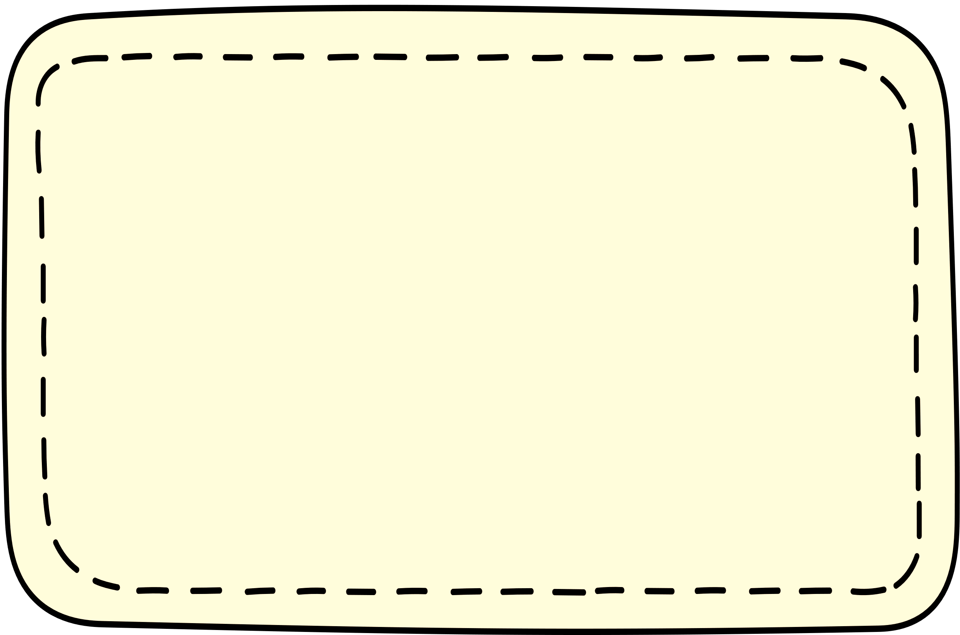
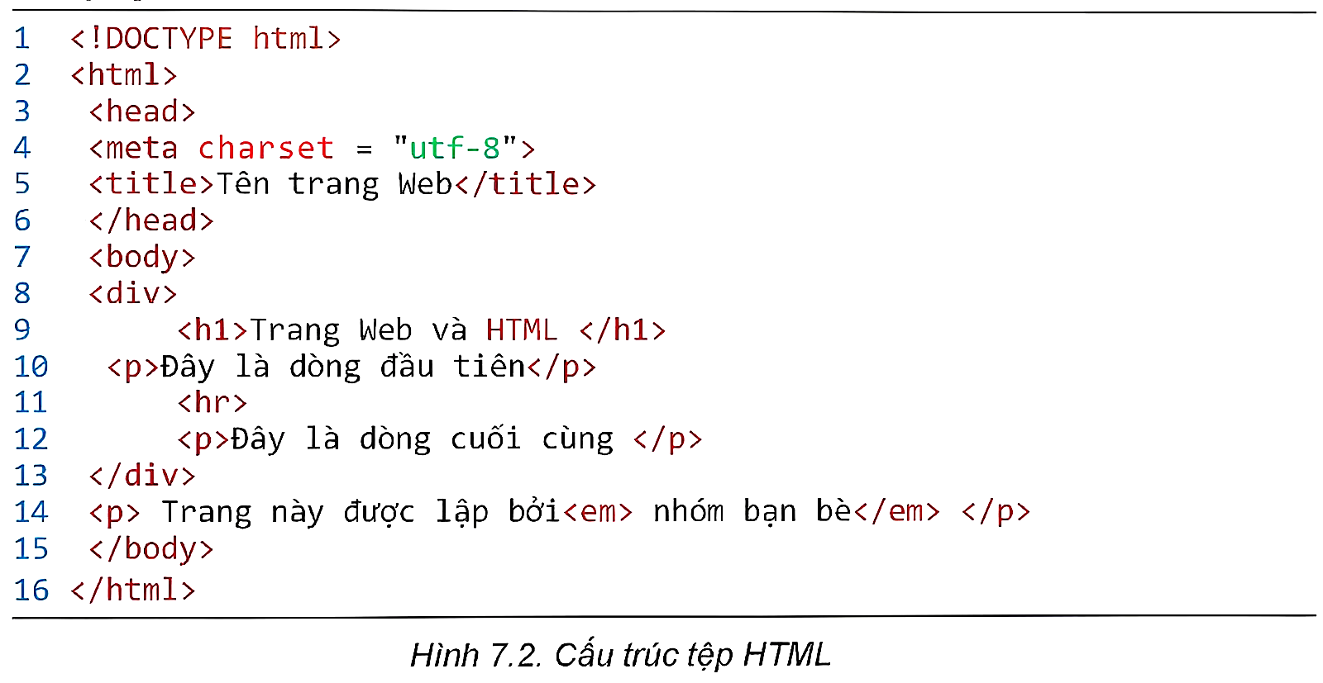

HOẠT ĐỘNG 1
Nhận biết thuộc tính thẻ
Hãy quan sát các thẻ trong tệp newpage.html ở Hoạt động 2, Bài 7. Trong các thẻ đó có một thẻ có thêm thuộc tính. Theo em đó là thẻ nào? Em hãy đưa ra dự đoán về tác dụng của các thuộc tính thẻ.

Slide 9

HOẠT ĐỘNG 1
Nhận biết thuộc tính thẻ
  Thẻ có thêm thuộc tính: thẻ meta.
  Thuộc tính charset="utf-8" đảm bảo trang web hiển thị đúng các kí tự và ngôn ngữ khác nhau trên toàn thế giới.

Slide 10
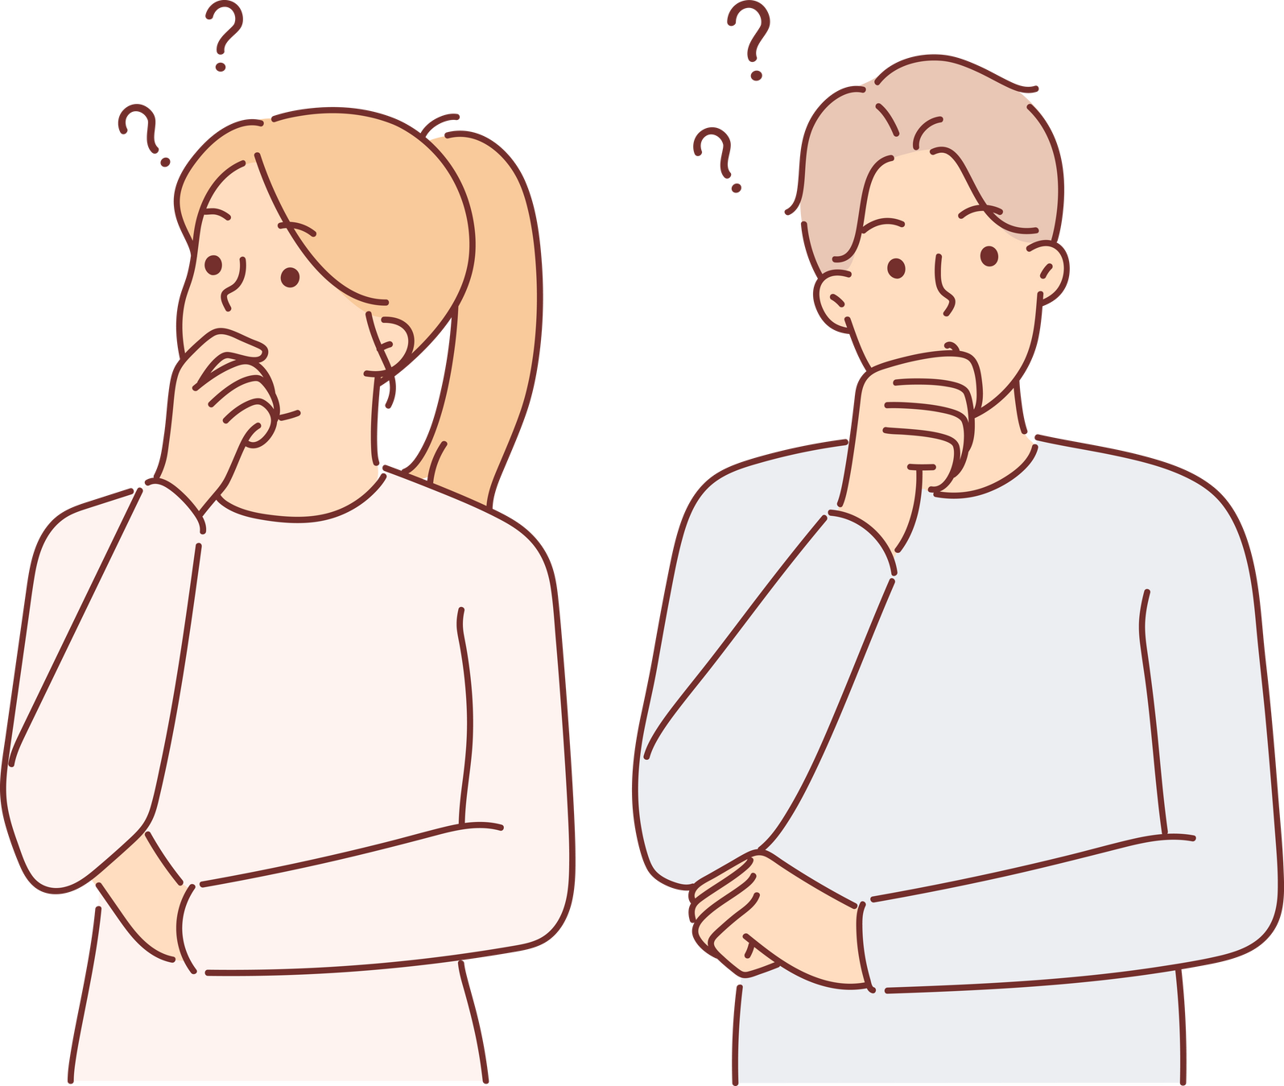

Các thẻ có bắt buộc phải có thuộc tính không?
Thuộc tính thẻ có tác dụng gì?
Thuộc tính thẻ được khai báo như thế nào?
Thuộc tính thẻ được đặt ở vị trí nào?
Một thẻ có thể có nhiều thuộc tính được không?
THẢO LUẬN NHÓM

Slide 11
1. Thuộc tính thẻ
  Thẻ có thể có hoặc không có thuộc tính.
  Tác dụng: bổ sung thông tin, làm rõ các điều khiển được thẻ chỉ định.
  Cách khai báo:
  Vị trí: nằm trong thẻ bắt đầu (không nằm trong thẻ kết thúc), sau tên thẻ.
  Một thẻ có thể có nhiều thuộc tính được ngăn cách bởi dấu cách.

Slide 12
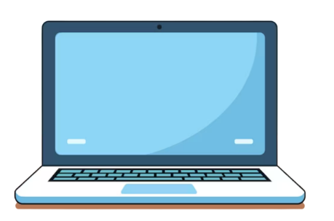
1. Thuộc tính thẻ
  Thuộc tính style:
  Được sử dụng thường xuyên nhất.
  Dùng để thiết lập định dạng văn bản (chọn màu sắc, phông chữ, cỡ chữ, kiểu chữ, căn lề, tạo khung,... cho một phần tử HTML).

Slide 13

Câu hỏi củng cố SGK tr.47
Xác định các tên thuộc tính và thẻ chứa thuộc tính tương ứng xuất hiện trong Bài 7.
  Trang 40:
  Trang 41:
  Trang 44:

Slide 14
KẾT LUẬN
Thẻ có thể có hoặc không có thuộc tính. Thuộc tính của thẻ có tác dụng bổ sung thông tin, làm rõ cách xử lí cho thẻ chứa nó.

Slide 15
2
CÁC THẺ ĐỊNH DẠNG
TRÌNH BÀY VĂN BẢN

Slide 16


HOẠT ĐỘNG 2
Xác định thành phần cấu thành một văn bản
Khi trình bày một văn bản (bài thơ, đoạn văn, trang web,...) có thể có những thành phần nào? Hãy kể tên các thành phần đó.
Tiêu đề.
Các đoạn văn bản.
Các đề mục.
Các hình ảnh minh họa.

Slide 17

a) Định dạng tiêu đề
THẢO LUẬN NHÓM
HTML5 hỗ trợ thẻ nào để định dạng tiêu đề?
Việc sử dụng thẻ định dạng tiêu đề mang lại những lợi ích gì?

Slide 18
a) Định dạng tiêu đề
  HTML sử dụng các thẻ dạng <hx> (x nhận một trong các giá trị từ 1 đến 6 để định dạng và phân cấp tiêu đề theo các mức khác nhau).
  Thẻ <h1> được sử dụng cho tiêu đề chính hay tiêu đề chung của cả văn bản.
  Các tiêu đề ở mức thấp hơn dùng thẻ <h2> và tiếp tục với các mức tiếp theo,…

Slide 19
a) Định dạng tiêu đề
LỢI ÍCH
Trình duyệt sử dụng thẻ <hx> để hiển thị trang web và định dạng văn bản giúp người dùng đọc lướt trang web theo tiêu đề.
Các công cụ tìm kiếm sử dụng thẻ <hx> để xác định cấu trúc và nội dung trang web.

Slide 20

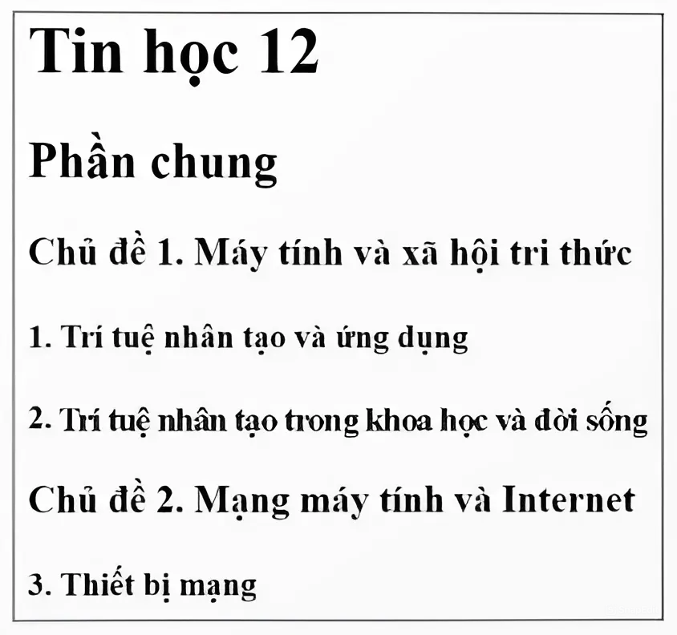
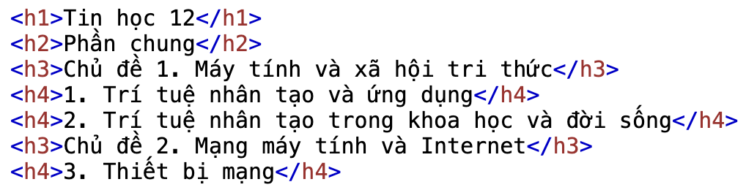

a) Định dạng tiêu đề
Ví dụ 1: Đoạn mã HTML minh hoạ một văn bản có bốn mức tiêu đề:
Hình 8.2. Kết quả khi dùng thẻ tiêu đề trong Ví dụ 1

Slide 21
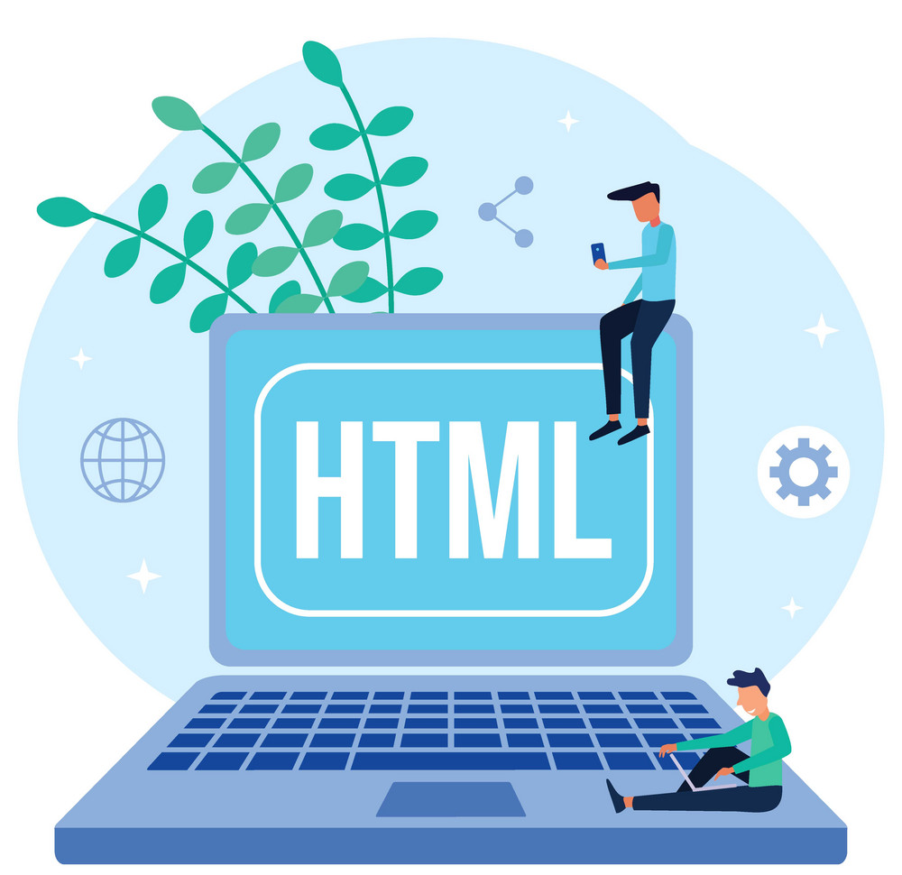

b) Định dạng đoạn văn bản
HTML5 hỗ trợ thẻ nào để định dạng đoạn văn bản?
Trình duyệt sẽ hiển thị nội dung đoạn trong cặp thẻ <p>…</p> như thế nào?
Nội dung đoạn văn bản có thể chứa các phần tử khác được không?
THẢO LUẬN NHÓM

Slide 22

b) Định dạng đoạn văn bản
  Sử dụng thẻ <p> để định dạng đoạn văn bản:
  Khi gặp cặp thẻ <p>…</p>, trình duyệt sẽ hiển thị nội dung đoạn trên dòng mới kèm với khoảng trống nhỏ trước và sau đoạn.
  Nội dung đoạn có thể chứa văn bản, hình ảnh, các phần tử khác nhưng không được chứa tiêu đề, danh sách, phần tử phân đoạn hoặc các phần tử dạng khối khác.

Slide 23
b) Định dạng đoạn văn bản
  Khi cần thao tác với nhiều loại nội dung, sử dụng cặp thẻ <div>...</div> hay <span>...</span> để tạo một khối chứa nội dung bất kì đặt ở giữa hai thẻ:
  Phần tử <div> là một khối, bắt đầu trên dòng mới.
  Phần tử <span> có tác dụng tương tự nhưng sử dụng cho quy mô nhỏ hơn; nội dung khối hiển thị trên cùng dòng đang viết.

Slide 24

b) Định dạng đoạn văn bản
  Sử dụng thuộc tính style để thêm các định dạng như khung, lề,... cho đoạn.
  Lưu ý: thẻ <br> và <hr> để xuống dòng hoặc tạo ra một đường kẻ ngang trên trang web.

Slide 25
Câu hỏi củng cố SGK tr.48
Câu 1. Trình duyệt hiển thị đoạn mã HTML sau thành mấy dòng? Em có nhận xét gì về khoảng cách giữa các dòng?
Câu 2. Chỉnh sửa đoạn mã HTML trong Ví dụ 1 để hiển thị thêm một đường kẻ ngang phân tách giữa dòng tiêu đề “Tin học 12” và nội dung phía dưới.

Slide 26
Trả lời
  Câu 1.
  Trình duyệt hiển thị thành 4 dòng.
  Khoảng cách giữa các dòng: khi sử dụng thẻ <br>, khoảng cách giữa hai dòng nhỏ hơn so với thẻ <p>. Tuy nhiên hai loại khoảng cách đều có thể điều chỉnh (bằng thuộc tính line-height hoặc margin-top/margin-bottom).
  Câu 2. Thêm thẻ <hr> vào sau dòng đầu tiên.

Slide 27
KẾT LUẬN
Một văn bản thông thường được tạo bởi hai thành phần cơ bản là tiêu đề và các đoạn văn bản. Tiêu đề được định dạng bởi thẻ <hx>, có 6 mức tiêu đề từ <h1> đến <h6>. Đoạn văn bản được định dạng bởi thẻ <p>. Khối là một phần tử chứa nhiều loại dữ liệu, được định nghĩa bởi thẻ <div> và <span>.

Slide 28
CẢM ƠN CÁC EM ĐÃ
LẮNG NGHE BÀI GIẢNG!

